Slide 1

INGENIERÍA EN CIENCIA AMBIENTAL
SEMESTRE 2022-2
PROF. ISMAEL MINJAREZ

Slide 2
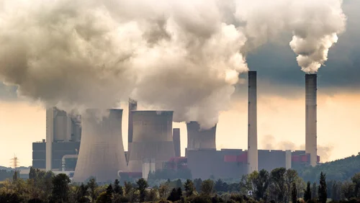
CONTAMINACIÓN ATMOSFÉRICA

Slide 3
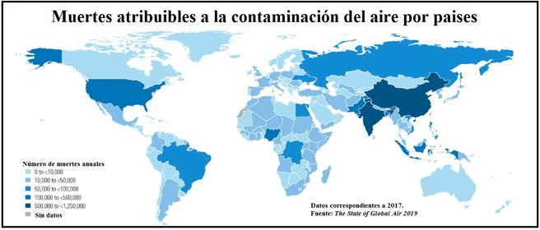
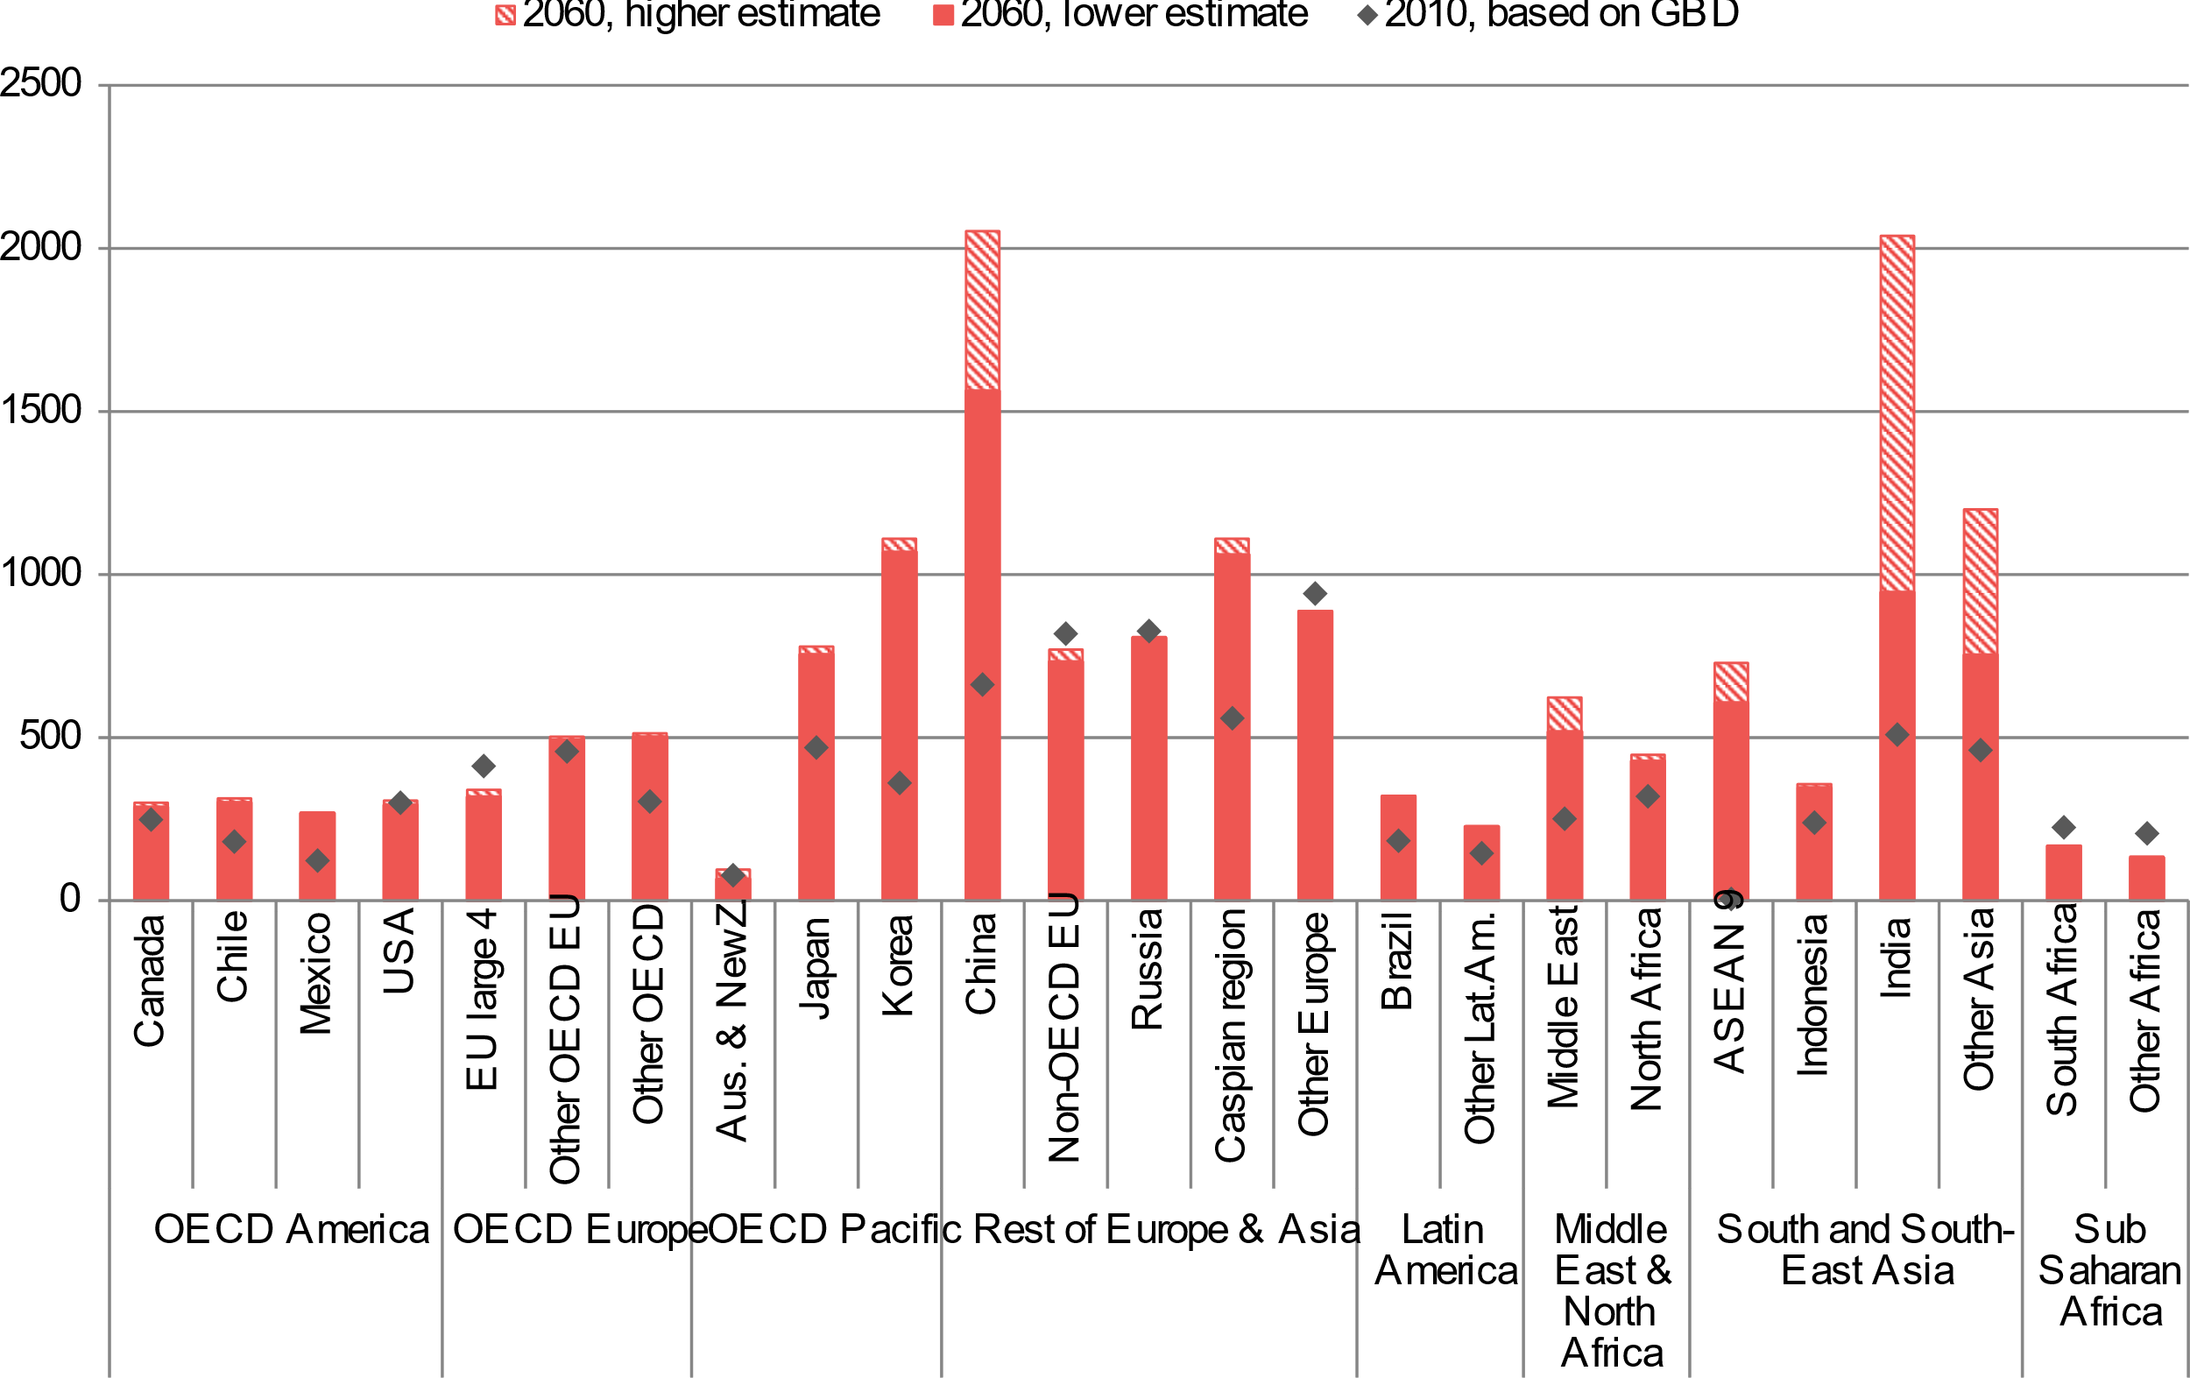
Efectos contaminación del aire
Pérdidas

Slide 4
Atmósfera
Es la mezcla de gases y partículas suspendidas que envuelve la Tierra y que permanece en torno a ella gracias a la atracción gravitacional del planeta.
Los principales componentes de la atmósfera son:
  a) el nitrógeno molecular (78%),
  b) oxígeno molecular (21%), y
  c) otros gases (1%).
El vapor de agua, el dióxido de carbono (CO2), y otros elementos gaseosos de menor concentración ocupan el 1% restante.
Se subdivide en troposfera, estratosfera, mesosfera y termosfera.
Es la capa de aire y gases que rodea la tierra, desde 0 hasta 120 Km. sobre el nivel del mar.

Slide 5
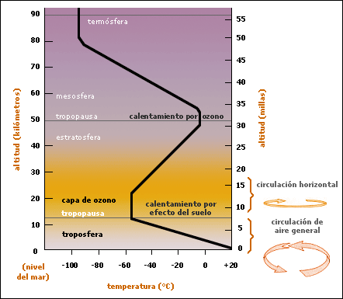
Estructura de la Atmósfera

Slide 6
Origen de la Contaminación atmosférica
La contaminación atmosférica es generada por varias causas, siendo las más importantes:
  la lluvia ácida,
  el calentamiento global,
  Erupciones volcánicas
  Chimeneas industriales
  y los fragmentos de polvo atmosférico producidos a su vez por la utilización a gran escala de los combustibles fósiles, que son los mayores contaminantes del aire.

Slide 7
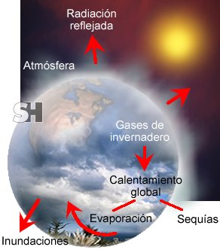
1. Efecto a escala mundial:Calentamiento Global
En la atmósfera del planeta Tierra existen los llamados "gases de invernadero", los cuales mantienen la temperatura promedio de la superficie de la tierra en alrededor de 15 °C .
De otra forma, ésta alcanzaría -18 °C . El efecto invernadero es, en realidad, la retención de la radiación emitida por el sol.
Gases causantes:
  Dióxido de carbono (CO2)
  CFC’s (compuestos químicos)
  Metano (CH4)

Slide 8
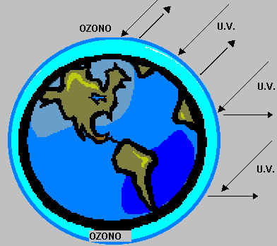
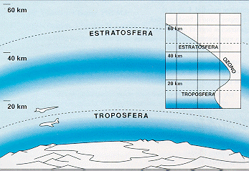
Capa de Ozono
2. Efecto a escala global:
Agotamiento de la Capa de Ozono
Capa de ozono: Es una capa protectora en la atmósfera que filtra una gran cantidad de la radiación ultravioleta del sol. También se llama "ozono atmosférico”.
En la estratosfera el ozono sirve para filtrar los rayos ultravioleta que vienen del sol.
El ozono a nivel de suelo afecta tanto a seres humanos como a bienes materiales.
El smog fotoquímico es ozono a nivel del suelo formado por la reacción de los contaminantes con la luz solar.

Slide 9
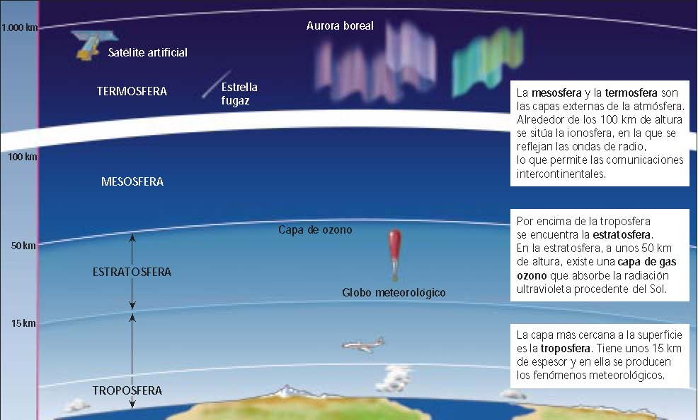
2. Efecto a escala global:
Agotamiento de la Capa de Ozono
CONCENTRACIÓN DE OZONO EN LA ESTRATÓSFERA EN CONDICIONES NORMALES
La concentración máxima de ozono es 10 partes por millón (ppm) en la estratosfera.
En promedio, excede 1 ppm entre 15 a 30 kilómetros de altitud.
La concentración varía según altitud, estación, temperatura, hora del día y patrones climáticos.

Slide 10
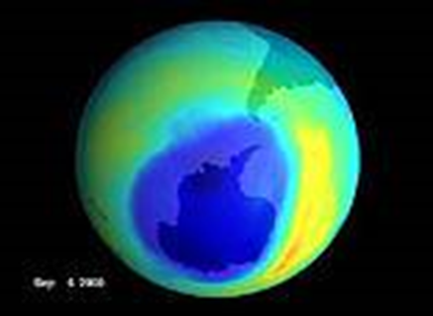
Tamaño aproximado del Agujero de la Capa de Ozono
El agujero de ozono, que desde hace casi 2 décadas alcanza su máxima extensión entre Septiembre y Octubre sobre buena parte de la Antártida, alcanzó el mayor tamaño conocido hasta ahora: 28 millones de Km², casi 3 veces la superficie de los Estados Unidos.

Slide 11
Causas y consecuencias del debilitamiento de la Capa de Ozono
El debilitamiento de la capa de ozono sobre el planeta y la existencia estacional de un agujero tiene causas establecidas:
  las emisiones de gases que se utilizan para acondicionadores de aire, heladeras y actividades industriales, genéricamente denominados clorofluorcarbonados (CFC) y gases halones.
Aunque están prohibidos desde 1997, los gases ya emitidos están alcanzando ahora su pico máximo, y eso explica el porqué del enorme agujero y de las perspectivas poco optimistas para -al menos- una década más, luego de la cual el fenómeno estacional podría comenzar muy lentamente a descender.
No existen demostraciones plenas acerca de las consecuencias que el fenómeno genera para la vida del planeta.

Slide 12
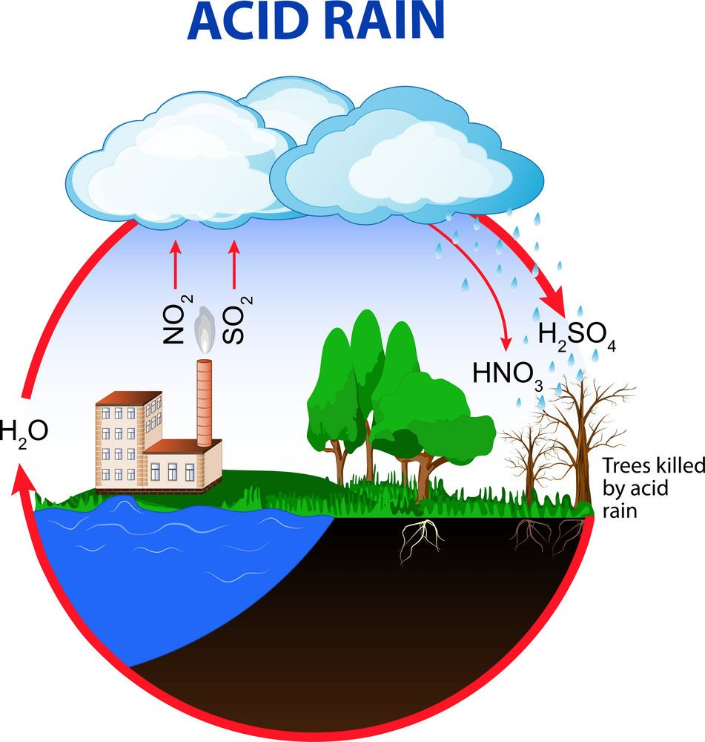
3. Efecto a escala global:
Lluvia Ácida

Slide 13
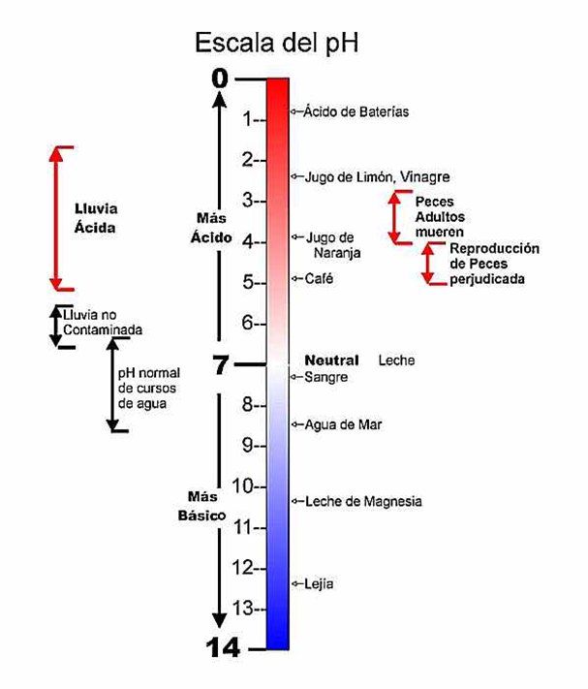
Producción de lluvia acida
Se produce por la reacción de óxidos de azufre (SO x) y de nitrógeno (NO x) emitidos desde procesos de combustión. La reacción entre los óxidos y el vapor de agua en las nubes forma ácidos, los cuales se precipitan al suelo con la lluvia.
Es la precipitación en forma de:
  Lluvia
  Nieve
  Granizo
  Niebla
El agua pura tiene un pH de 7 a 25 ºC y a una presión normal.
La lluvia es normalmente ácida, con un pH de 5.6 aproximadamente. Esto se debe a las emisiones naturales de CO2, SO2 y NO. Sin embargo, se considera como lluvia ácida ácida si el pH es menor a 5.

Slide 14
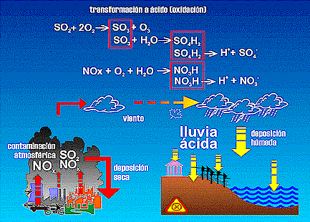
Esquema de la lluvia ácida

Slide 15
Efectos de la lluvia ácida
Las estructuras metálicas se corroen.
Las superficies de los edificios y las estatuas se resquebrajan.
Los objetos de nylon se rompen.
El suelo se desmineraliza y se degradan las aguas subterráneas.
Afecta la fotosíntesis, haciéndola más lenta y los vegetales pueden morir.
Los lagos y ríos “ácidos” son incapaces de sostener su población de peces.
Los suelos pobres en caliza y recubiertos de finas capas de tierra son muy afectados por los efectos de la lluvia ácida.
El dióxido de azufre irrita la mucosa respiratoria.
Los óxidos de nitrógeno reducen la eficacia de las defensas pulmonares propiciando las infecciones respiratorias en el ser humano.

Slide 16
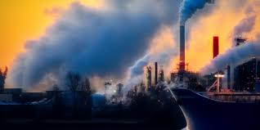
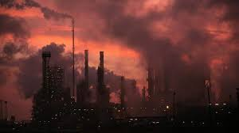
Contaminación del Aire Definición
Condición atmosférica en la cual existen substancias con una concentración suficientemente alta para producir un efecto negativo medible en el ser humano, animales, vegetación y/o bienes materiales.

Slide 17
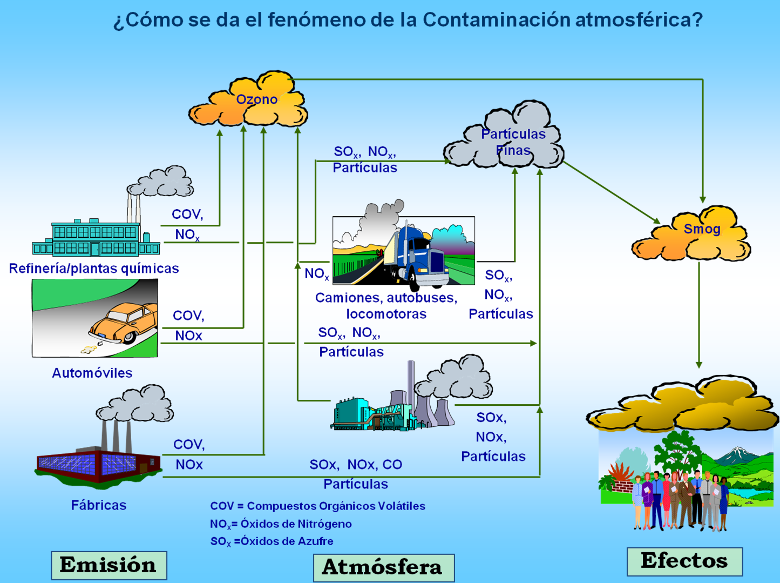

Slide 18
Casos Históricos Graves de Contaminación del Aire (1)
A las postrimerías del siglo XIX en plena revolución industrial, la contaminación atmosférica aumentó considerablemente como consecuencia del cambio drástico de la forma de vida del habitante de las ciudades.
La minería, las actividades metalúrgicas, los sistemas de calefacción, los ferrocarriles, barcos a vapor y otros avances de la época provocaban emisiones crecientes de contaminantes del aire.
En el siglo XX la situación continuó agravándose, de manera que a través de la historia se pueden observar casos de contaminación del aire que han marcado el inicio de acciones de los gobiernos para el control de los gases contaminantes.
Los casos mas resaltantes son:
*Caso del Valle del Río Mosela, Bélgica – 1930, 60 muertos
*Caso de Donora – EE.UU.. – 1948, 20 muertos
*Caso de Londres – 1952, 4,000 muetos

Slide 19
Otros Casos Históricos Graves de Contaminación del Aire: México
Uno de los primeros accidentes de contaminación del aire con causa definida (industrial) y documentados sucedió en 1950 en Poza Rica, México.
El problema comenzó cuando una refinería de gas natural descargó inadvertidamente sulfuro de hidrógeno en el aire.
Una inversión térmica simultánea agravó el problema.
Resultados: 22 muertes y más de 300 casos de enfermedades relacionadas, sobre todo irritación de las vías respiratorias y trastornos del sistema nervioso.

Slide 20
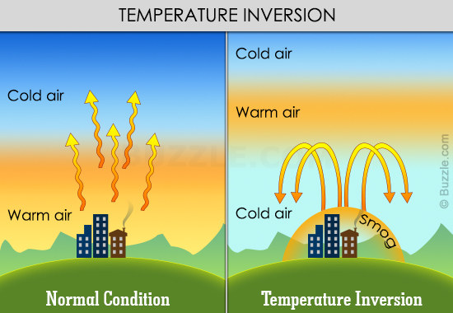

UNA CONDICIÓN AGRAVANTE: Inversión Térmica
Una inversión térmica es una condición atmosférica causada por una interrupción del perfil normal de la temperatura de la atmósfera.
La inversión térmica puede retener el ascenso y dispersión de contaminantes de las capas más bajas de la atmósfera y causar un problema localizado de contaminación del aire.

Slide 21
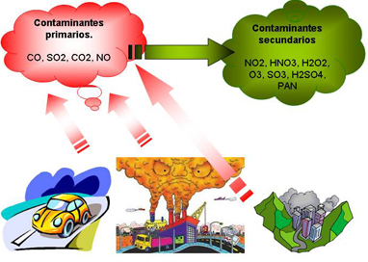
contaminantes

Slide 22
Tipos de contaminantes (1)
PRIMARIOS: Son sustancias contaminantes vertidas directamente a la atmósfera desde los focos emisores.
SECUNDARIOS: No son vertidos directamente a la atmósfera.
Se producen a consecuencia de transformaciones y reacciones químicas o fotoquímicas que sufren los contaminantes primarios en la atmósfera.
CONTAMINANTES PRIMARIOS GASEOSOS
  Dióxido de Azufre SO2
  Monóxido de Carbono CO
  Óxidos de Nitrógeno NO_{X}
  Hidrocarburos HC

Slide 23
Tipos de contaminantes (2)
CONTAMINANTES PRIMARIOS NO GASEOSOS
LÍQUIDOS: Hidrocarburos no quemados
SÓLIDOS: Partículas en suspensión: de 0 a 10 micras (μm) de diámetro.
Partículas sedimentables: Diámetro >10 μm: caen sobre el suelo y bienes de uso
AEROSOLES
Producto de la dispersión de contaminantes sólidos y líquidos en un medio gaseoso. Pueden mantenerse en suspensión durante cierto tiempo y su diámetro es de 0,1 a 50 micras.
Un ejemplo de aerosol es el formado por la interacción de partículas de gasolina no quemada arrastradas por los gases calientes del escape de los vehículos a motor.

Slide 24
Principales Contaminantes Primarios Dióxido de Azufre (SO₂ )
Es un gas incoloro y no inflamable. Poco estable en la atmósfera.
Principales fuentes de emisión
  Combustión de sustancias que contengan azufre.
  Calefacciones y quemadores industriales que emplean carbón y gasóleo.
  Vehículos Diesel.
Efectos
  Irritación en la vista.
  Aumento de las enfermedades respiratorias (Asma).
  Corrosión en la mayoría de los metales, especialmente hierro y zinc.
  Decoloración de hojas en los vegetales.
Al combinarse con el oxígeno del aire, una gran parte se oxida a SO3 reaccionando con el vapor de agua de la atmósfera para formar ácido sulfúrico (H2SO4), extremadamente corrosivo y por su mayor peso específico se precipita en forma de llovizna: Lluvia Acida.

Slide 25
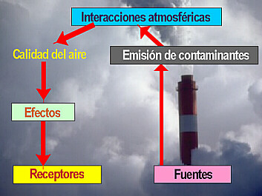
Fuentes de Dióxido de Azufre
50 a 70 millones de toneladas al año de azufre de volcanes, espuma del mar y procesos microbianos.
EUA aporta 19.9 millones de toneladas, de las que el 88% proviene de los combustibles.
La fuente de más del 50% de la deposición ácida son las chimeneas de plantas que funcionan con carbón.

Slide 26
Principales Contaminantes Primarios:
Monóxido de Carbono (CO)
Gas inodoro, incoloro, insípido e inflamable, que arde con llama azul. Combina con el oxígeno de la atmósfera formando dióxido de carbono (CO2). Se produce en los procesos de combustión en los que hay combustión incompleta, es el contaminante más abundante.
Principales fuentes de emisión
  Vehículos a motor.
  Industrias.
  Refinerías de petróleo.
  Fábricas de acero.
  Efectos
  Muy tóxico para las personas puesto que puede causar muerte por asfixia.
  Efectos directos sobre sistemas circulatorio y respiratorio.
  Dolores de cabeza, perturbaciones psíquicas y de memoria, disminución de reflejos.
Al reaccionar con la hemoglobina de la sangre (Hb), forma carboxihemoglobina (COHb), reduciendo la capacidad de la sangre para transportar oxígeno. Los fumadores tienen niveles de 2 a 4 veces más de (COHb) que los no fumadores.

Slide 27
Principales Contaminantes Primarios: Óxidos de Nitrógeno (NOx)
Los NOx, provienen de procesos de combustión a altas temperaturas. Al descargarse en una atmósfera saturada de vapor de agua puede dar lugar a la formación de ácido nítrico (HNO3), y por acción de la lluvia o nieve, cae sobre la superficie en forma de Lluvia Acida.
Principales fuentes de emisión
Vehículos a motor.
Procesos de combustión en las industrias del acero y petroquímicas.
Centrales termoeléctricas.
Incineradoras.
Efectos y características:
Irritación de ojos, nariz y bronquios.
En grandes cantidades puede causar edema y muerte.
Lesiones y daños a las plantas, retraso en su crecimiento.
Se les atribuyen poderes cancerígenos.

Slide 28
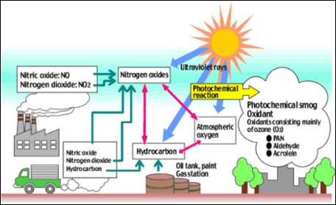
Origen contaminación nitrógeno

Slide 29
Principales Contaminantes Primarios:
Hidrocarburos (HC)
Son compuestos que contienen carbono e hidrógeno. Tales como el metano, acetileno, benceno, tolueno, entre otros.
Principales fuentes de emisión:
Vehículos a motor.
Transportes de hidrocarburos.
Industrias petroquímicas.
Efectos:
Al inhalarlos, producen efectos distintos dependiendo del tipo de hidrocarburo.
Los hidrocarburos aromáticos: benceno y tolueno, son los más irritantes, pudiendo causar lesiones importantes en las membranas mucosas si sus vapores son inhalados.
Los hidrocarburos no saturados son los más peligrosos por su facilidad de reaccionar con la radiación solar originando el smog fotoquímico.

Slide 30
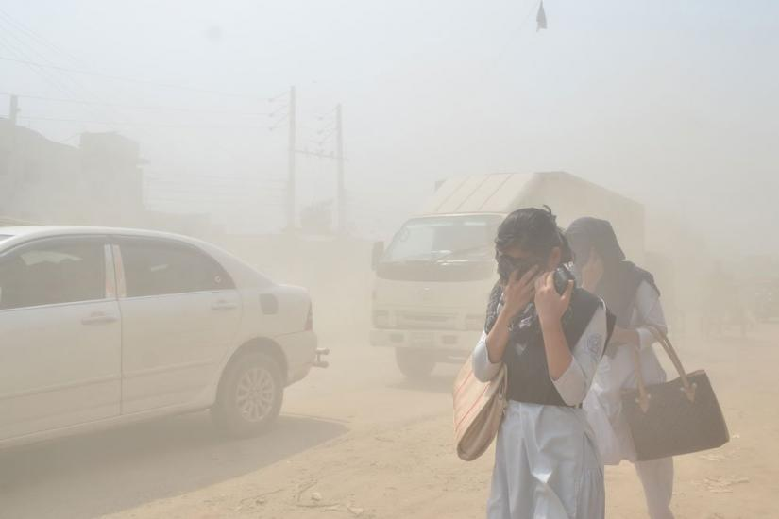
Contaminación de hidrocarburos

Slide 31
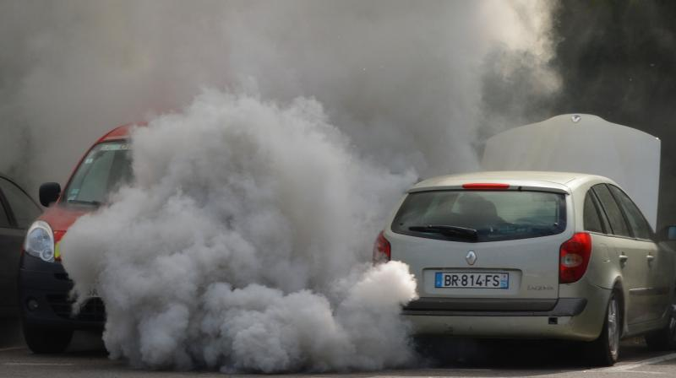
Contaminación por automotores

Slide 32
Principales Contaminantes Primarios:
Dióxido de Carbono (CO2)
Gas incoloro, inodoro y no tóxico.
Es un componente del aire que se encuentra en estado natural en atmósferas puras.
Las alteraciones en su ciclo debido a las actividades humanas, pudieran dar lugar a modificaciones del clima de la Tierra: El efecto invernadero.
Principales fuentes de emisión:
Quema de carburantes fósiles.
Calefacciones domésticas.
Vehículos a motor.
Incineración incontrolada de residuos o basuras.

Slide 33
CONTAMINANTES PRIMARIOS
NO GASEOsos (SÓLIDOS )
Plomo (Pb) Es un metal, que no es degradado ni química ni biológicamente por la naturaleza por lo que persiste en ella durante mucho tiempo.
La actividad humana ha hecho que haya experimentado un gran aumento, siendo las concentraciones en áreas urbanas de 5 a 50 veces superiores que en las áreas rurales.
Principales fuentes de emisión:
Los vehículos a motor, debido al contenido de plomo de las gasolinas.
Fábricas que utilizan plomo.
Efectos:
Es uno de los más peligrosos y tóxicos.
Puede producir anemia y retraso en el crecimiento de los niños.
El empleo de gasolinas sin plomo ha reducido las emisiones de este contaminante.

Slide 34
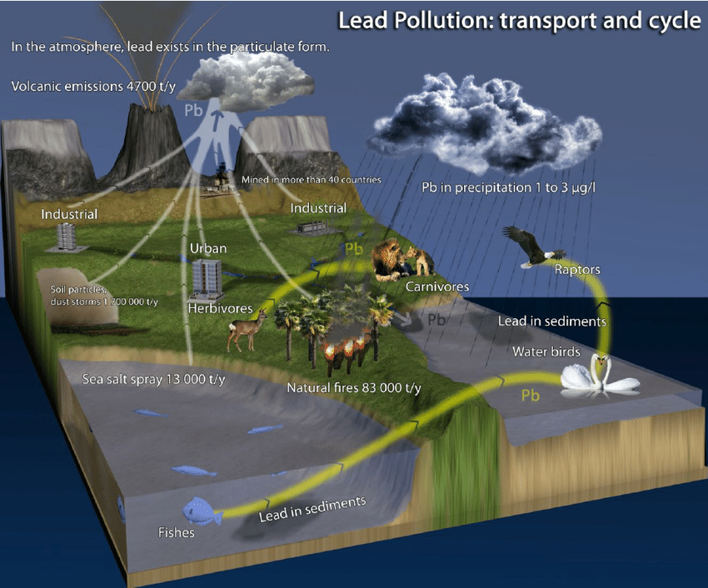

Slide 35
Partículas y Polvo
Material particulado (PM)
Está constituido por material sólido o líquido en forma de partículas, con excepción del agua no combinada, presente en la atmósfera en condiciones normales.
Se designa como PM2,5 al material particulado cuyo diámetro aerodinámico es menor a 2,5 micrones, y PM10 al material particulado de diámetro aerodinámico menor a 10 micrones

Slide 36
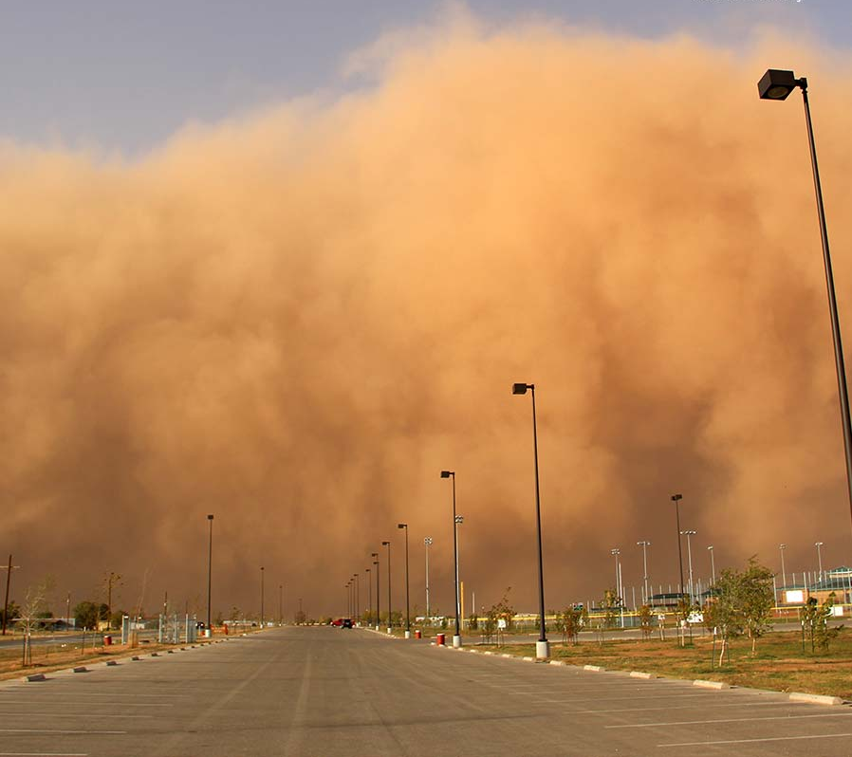
polvo

Slide 37
Material Particulado (PM)
Causa - Efecto
Causa de Formación
Procesos de combustión
Procesos de trituración de minerales
Condensación de gases
Erosión de suelos
Efectos
(a concentración alta)
Partículas mayores a 70 μm: Irritación ocular, reducción de visibilidad, acumulación de polvo
Partículas menores a 10 μm: problemas pulmonares, incremento / agravamiento de casos de asma, enfisemas, bronquitis.

Slide 38
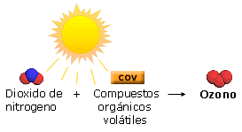
Smog Fotoquímico (1)
El smog fotoquímico (niebla fotoquímica) es un término de la contaminación del aire que se usa diariamente. Producida por la aparición de oxidantes en la atmósfera, al reaccionar entre sí los óxidos de nitrógeno (NO x), hidrocarburos (HC) y el oxígeno (O2 ), en presencia de los rayos solares.
Esta reacción se ve favorecida con situaciones anticiclónicas (fuerte sol y poco viento), ya que dificultan la dispersión de los contaminantes primarios.

Slide 39
Smog Fotoquímico (2)
Ozono Troposférico (O3)
Es quizá el más característico de los contaminantes de origen fotoquímico. Gas incoloro de olor picante y de gran poder oxidante, producido por la acción de la radiación solar al incidir sobre las capas bajas de la atmósfera en presencia de óxidos de nitrógeno (NO x) e hidrocarburos (HC).
Considerado muy peligroso en concentraciones >0,1 p.p.m. durante 1hora.
Efectos:
En dosis altas y continuadas puede lesionar el sistema nervioso central.
Afecta a la vista, sistemas respiratorio y circulatorio.
Acelera la calcificación de los huesos.
Ataca al caucho causando su rotura.

Slide 40
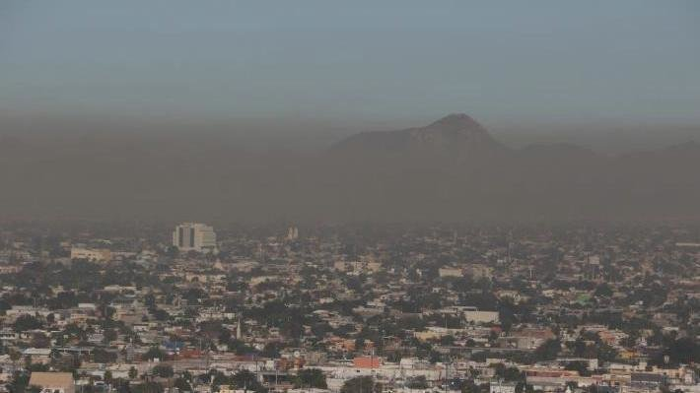
Contaminación hermosillo

Slide 41
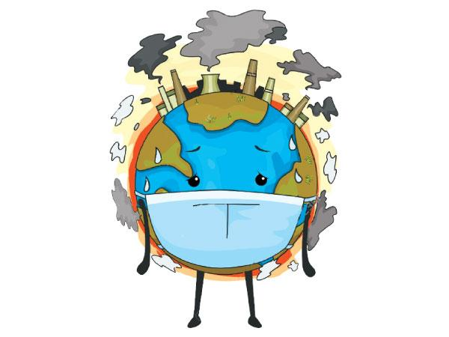
PREGUNTAS

